Slide 1
ПУТЕШЕСТВИЕ В ГОРОД МАТЕМАТИКУС

Slide 2
В ДОБРЫЙ ПУТЬ!

Slide 3
улица Сравнительная
Музей насекомых
5
1
перекрёсток Прибавляй-ка – Вычитай-ка
проспект Правописания
3
6
замок Нахождений
7
дом Превращений
4
улица Закусочная
2

Slide 4
Музей насекомых

Slide 5
улица Сравнительная
1 < 8
8 > 7
2 < 8
8 > 2
3 < 8
8 > 5

Slide 6
перекрёсток Прибавляй-ка – Вычитай -ка
К. 1 + 7 = 8
7 + 1 = 8
8 – 1 = 7
8 – 7 = 1
П. 2 + 6 = 8
6 + 2 = 8
8 – 2 = 6
8 – 6 = 2

Slide 7
перекрёсток Прибавляй-ка – Вычитай-ка
В. 3 + 5 = 8
5 + 3 = 8
8 – 3 = 5
8 – 5 = 3
Л. 4 + 4 = 8
8 – 4 = 4

Slide 8
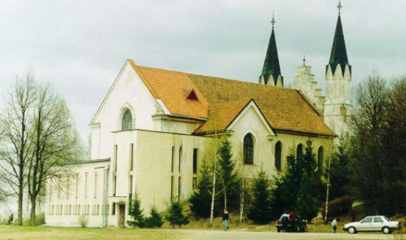
замок Нахождений
Слагаемое (часть) ___ | Слагаемое (часть) ___ | Сумма (целое)
1 | 7 | ? | 1 + 7 =
? | 6 | 8 | _ + 6 =
3 | ? | 8 | 3 + _ =
8
2
8
5
8

Slide 9
замок Нахождений
Уменьшаемое (целое) | Вычитаемое (часть) ___ | Разность (часть) ___
8 | 4 | ? | - 4 = _
8 | ? | 5 | - _ = 5
? | 2 | 6 | - 2 = 6
4
8
3
8
8

Slide 10
МОЛОДЦЫ!

